Slide 1
La formula del taglio
Rif. Hibbeler, sez. 11.2

Slide 2
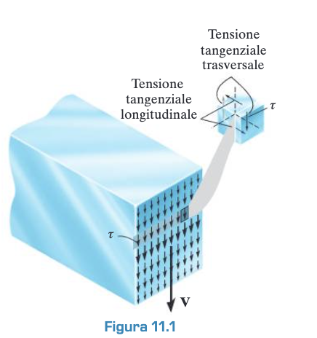
Taglio nelle travi
Dall’equazione di equilibrio dM/dx+V=0 segue che ogni qualvolta il momento flettente e` non uniforme, ad esso e’ associata necessariamente una forza di taglio.
Tale forza e’ la risultante delle tensioni tangenziali che agiscono sulle sezioni trasversale.
Per la reciprocita’ delle tensioni tangenziali, sono presenti delle tensioni tangenziali anche sui piani longitudinali.
La ”formula del taglio” che ci accingiamo a derivare permette di stimare l’intensita’ delle tensioni tangenziali.

Slide 3
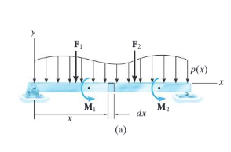
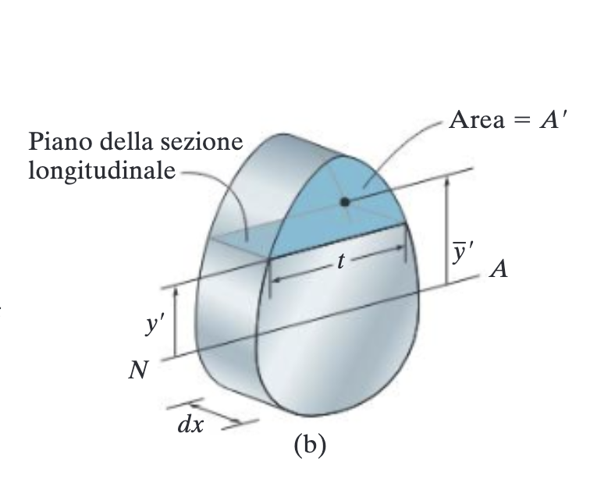
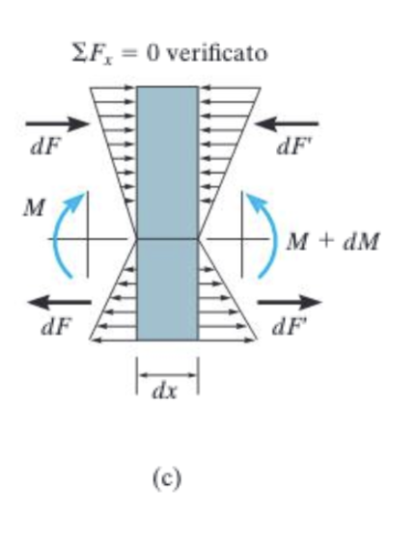
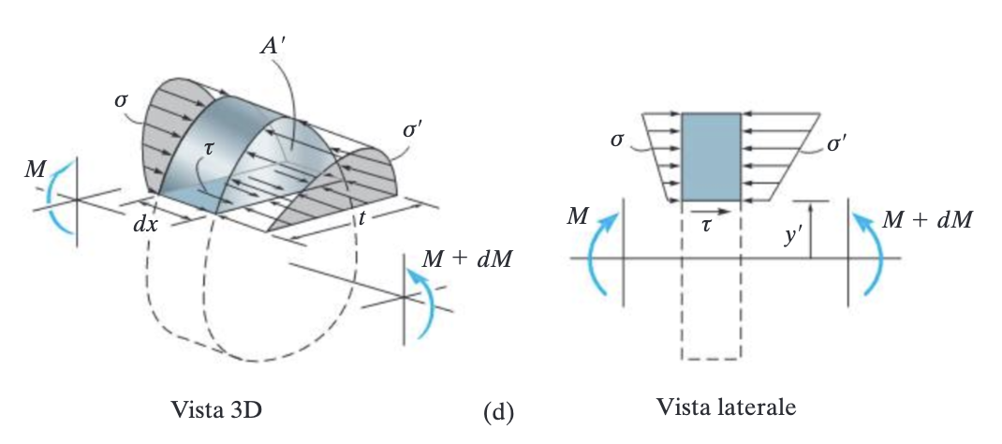

Slide 6
Esempio: trave a sezione rettangolare

Slide 7
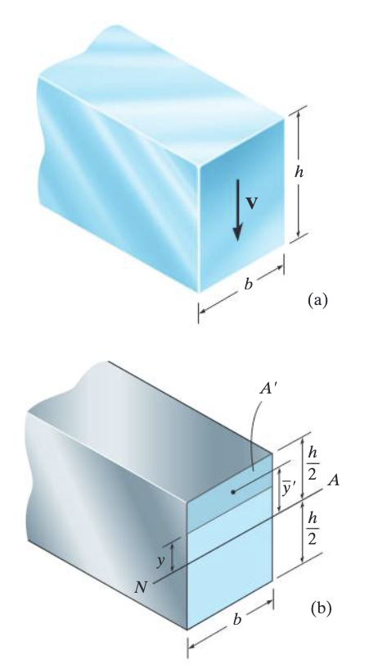
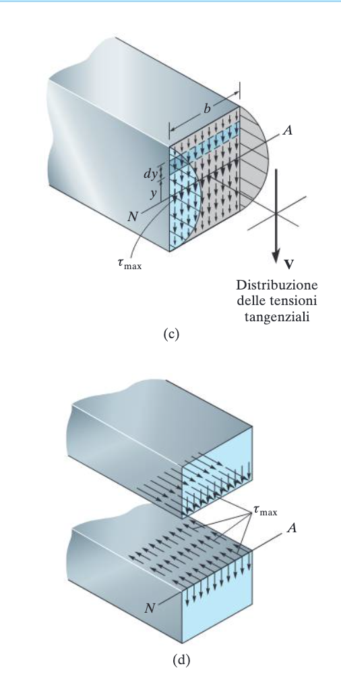

Slide 8
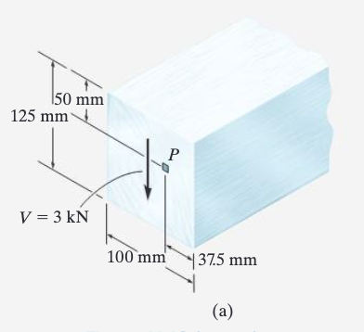
Esempio

Slide 9
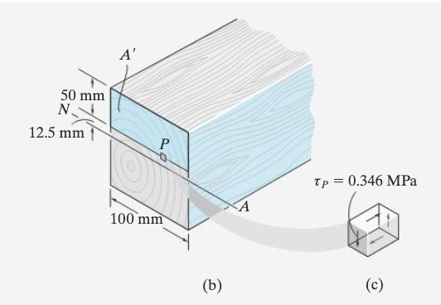

Slide 11
